Slide 1
業務分析報告
報告日期: 2025-07-29
機密文件

Slide 2
客戶資料摘要
主要客戶統計:
- 客戶總數: 20
- 平均帳戶餘額: NT$ 61,763
- 最近新增客戶: 鄭承翰
以下為抽樣資料:
客戶姓名 | 電話號碼 | 帳戶餘額
廖俊傑 | 0993149916 | NT$ 86,866
蔡志偉 | 0923-122-391 | NT$ 22,696
吳承翰 | 0911-164-623 | NT$ 61,797

Slide 3
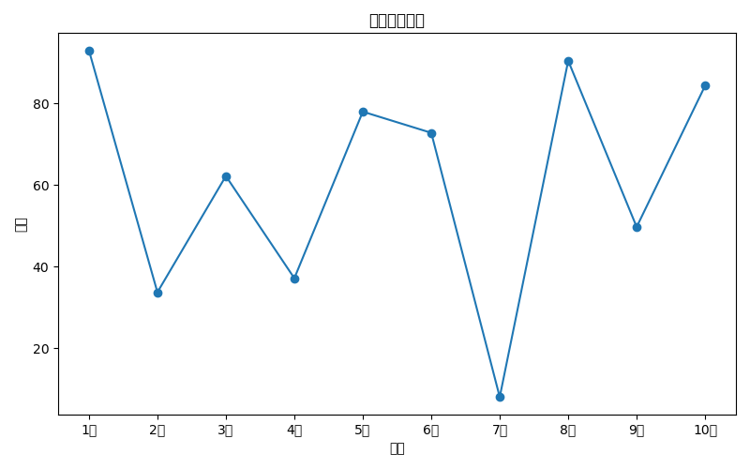
業績分析圖表

